Slide 1

Машинное Обучение
Лекция 3.03
В которой мы начнём обсуждать как анализировать модели
Долганов Антон Юрьевич

Slide 2

Ранее в Машинном обучении
.
Метрический подход
Выбираем число к - соседей
Оцениваем локальную плотность достижимости точки
Сравниваем эту плотность с плотностью к соседей
Есть тонкости, если хотим применять для поиска новизны
Одноклассовый метод опорных векторов
SVM+Kernel Trick, но для отделения 0 от выборки
Вроде как рекомендуют в задаче поиска Новизны
Случайные Проекции
Садим случайный лес для разбиения данных
Оцениваем среднюю длину пути по дереву для каждой точки
В среднем топ за свои деньги (бесплатно)

Slide 3
Содержание
.
Анализ самих моделей
Анализ результатов модели

Slide 4
Содержание
.
Анализ самих моделей
Анализ результатов модели

Slide 5
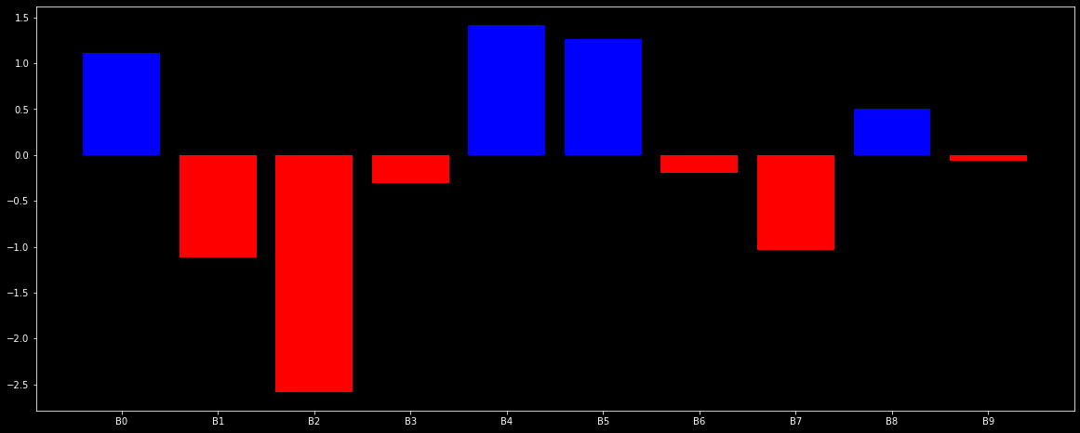
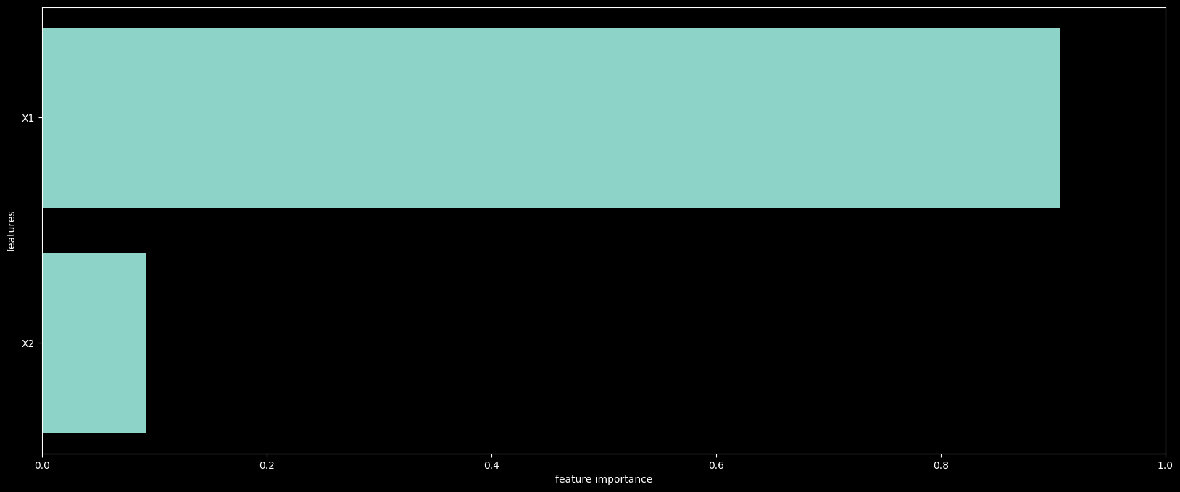
Что нужно помнить
.
b0=LinReg.intercept_
b=LinReg.coef_
B0=LogReg.intercept_
B=LogReg.coef_
DT.feature_importances_

Slide 6
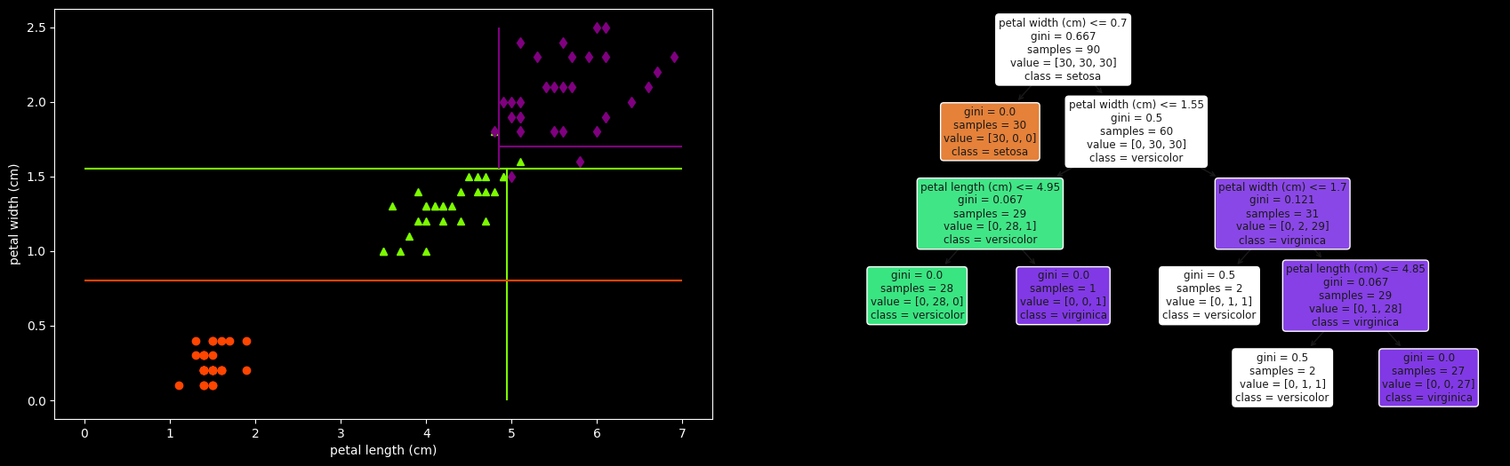
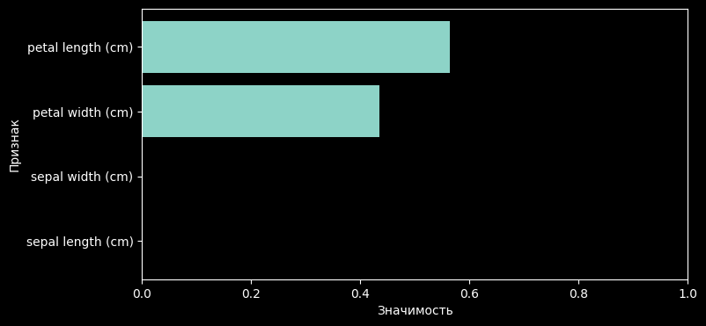
Что нужно помнить
.

Slide 7
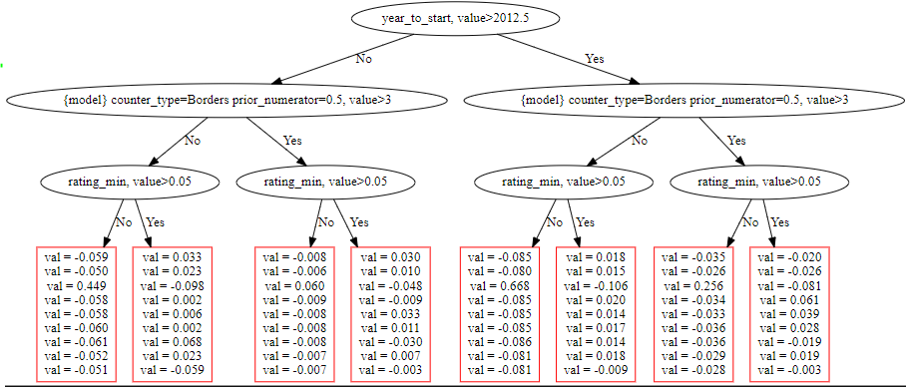
Анализ самого дерева
.
В CatBoost можно отдельные деревья рисовать…

Slide 8
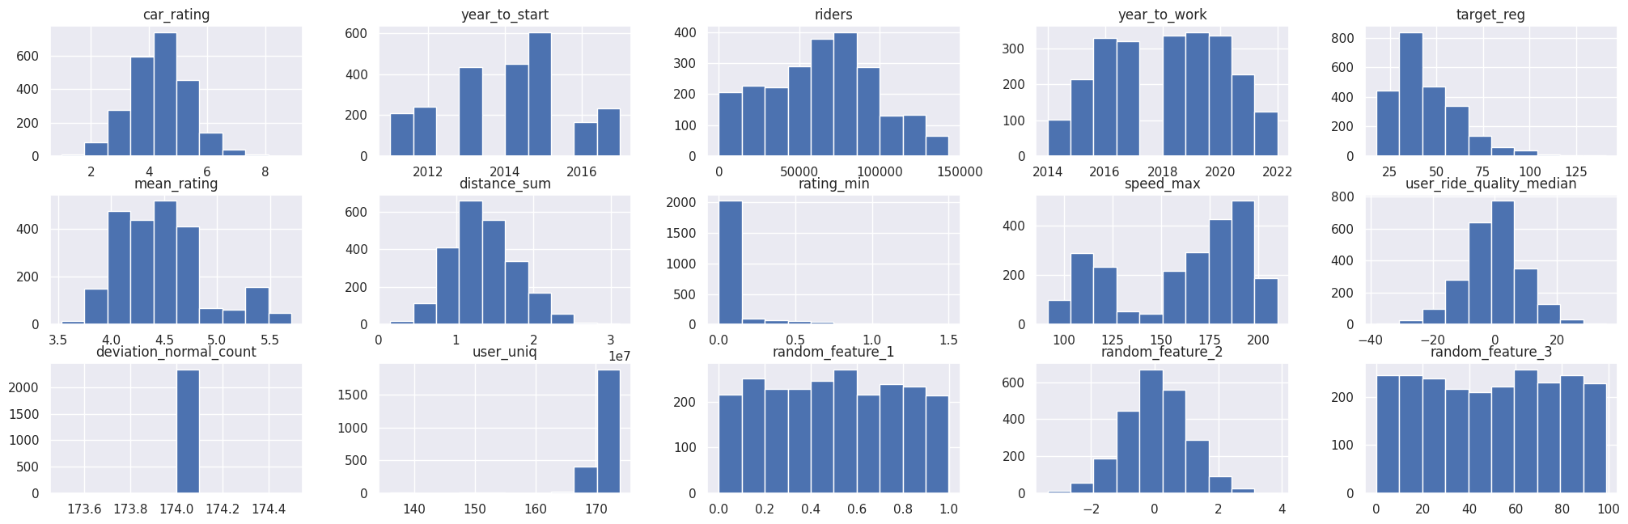
Что неплохо делать
.
Исходные данные
Шум1
Шум2

Slide 9
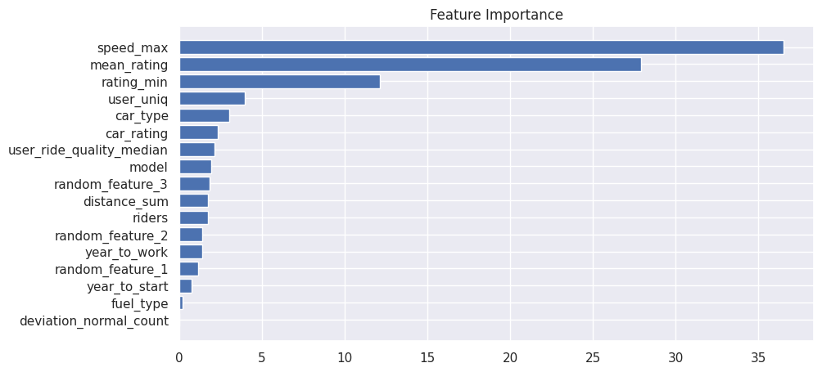
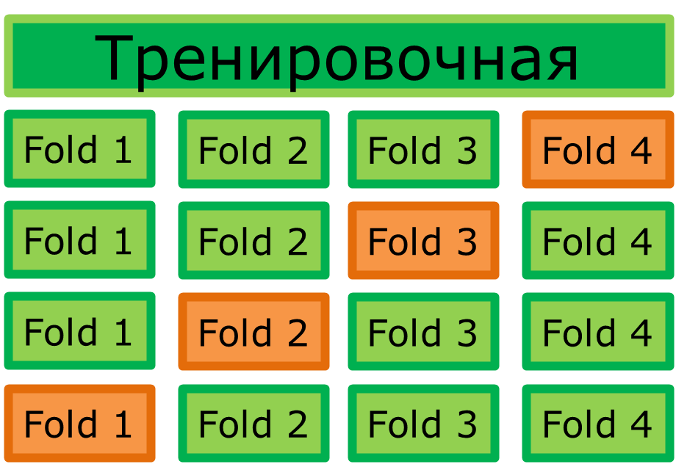
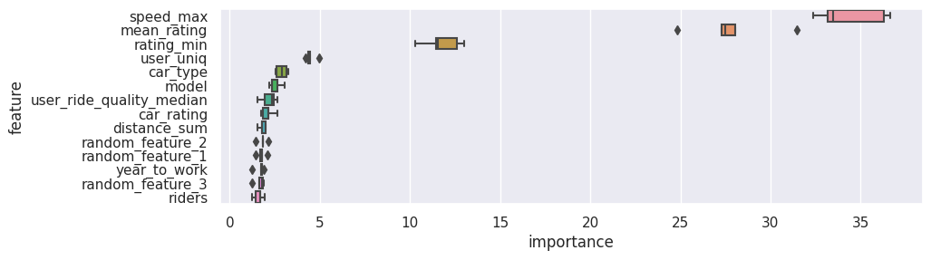
Про значимость признаков
.

Slide 10
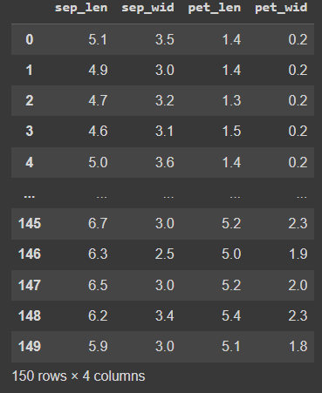
Permutation Importance
.
Выбираем метрику
Оцениваем полную модель по метрике
Задаем число повторений
Для каждого признака
оценить модель по метрике без признака
Значимость признака = метрика полной модели – средняя метрика без признака

Slide 11

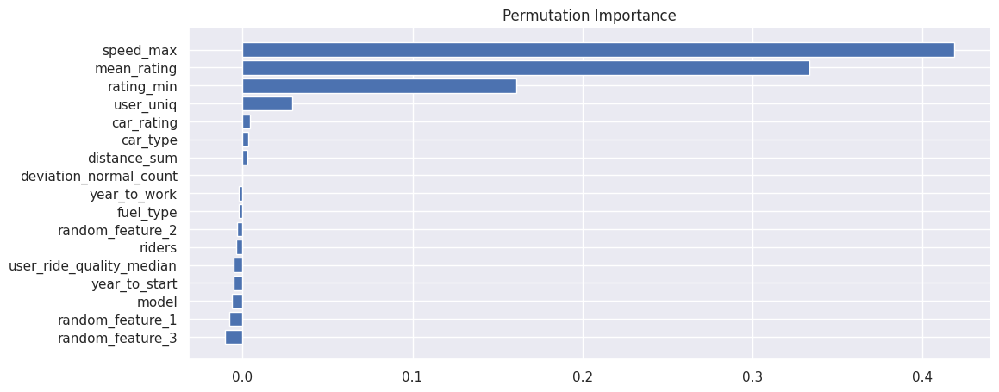
Permutation Importance
.

Slide 12
Partial Dependence
.
Обучить модель
Выбрать признак для проверки
Для произвольного субъекта в выборке
поменять признак и посмотреть предсказание
Усреднить

Slide 13
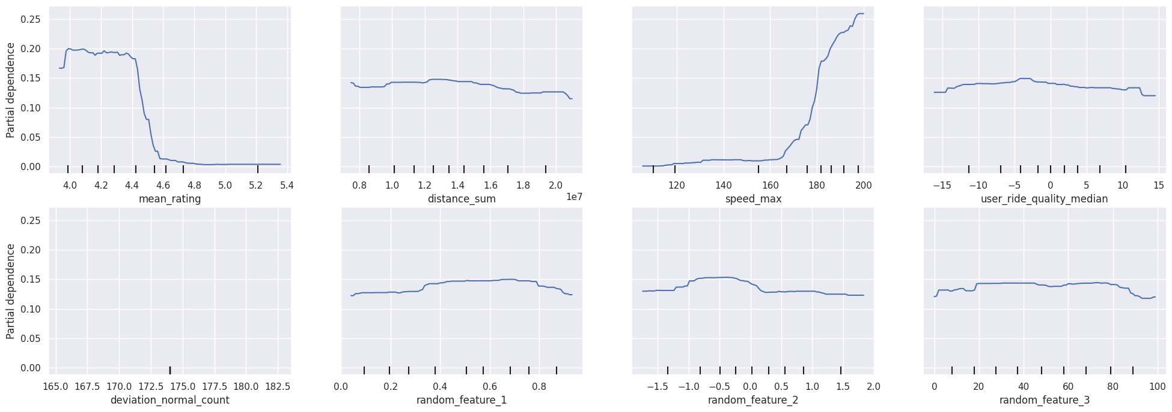
Partial Dependence
.

Slide 14
Содержание
.
Анализ самих моделей
Анализ результатов модели

Slide 15
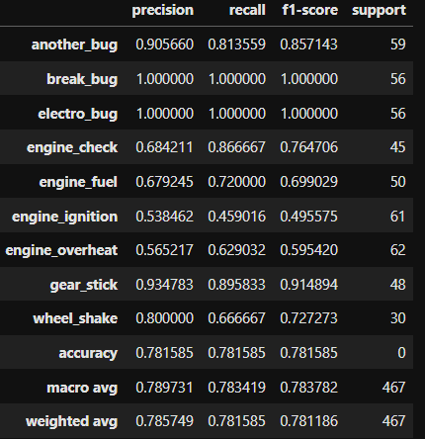
Для классификации
.
classification_report

Slide 16
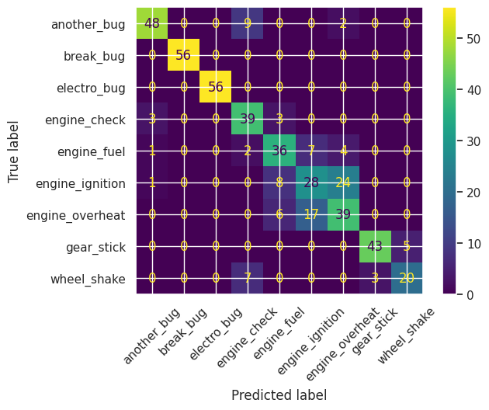
Для классификации
.
Confusion matrix

Slide 17
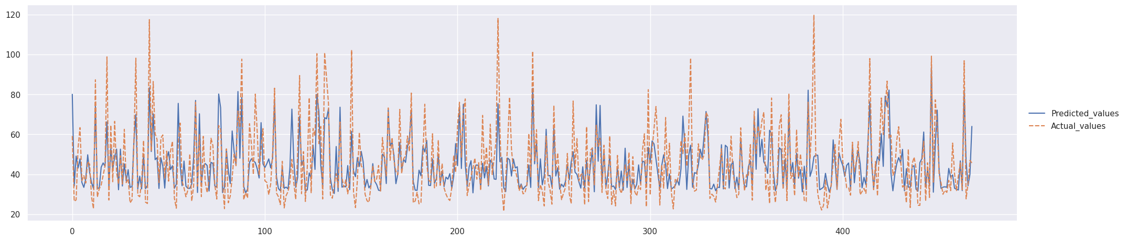
Для регрессии
.

Slide 18
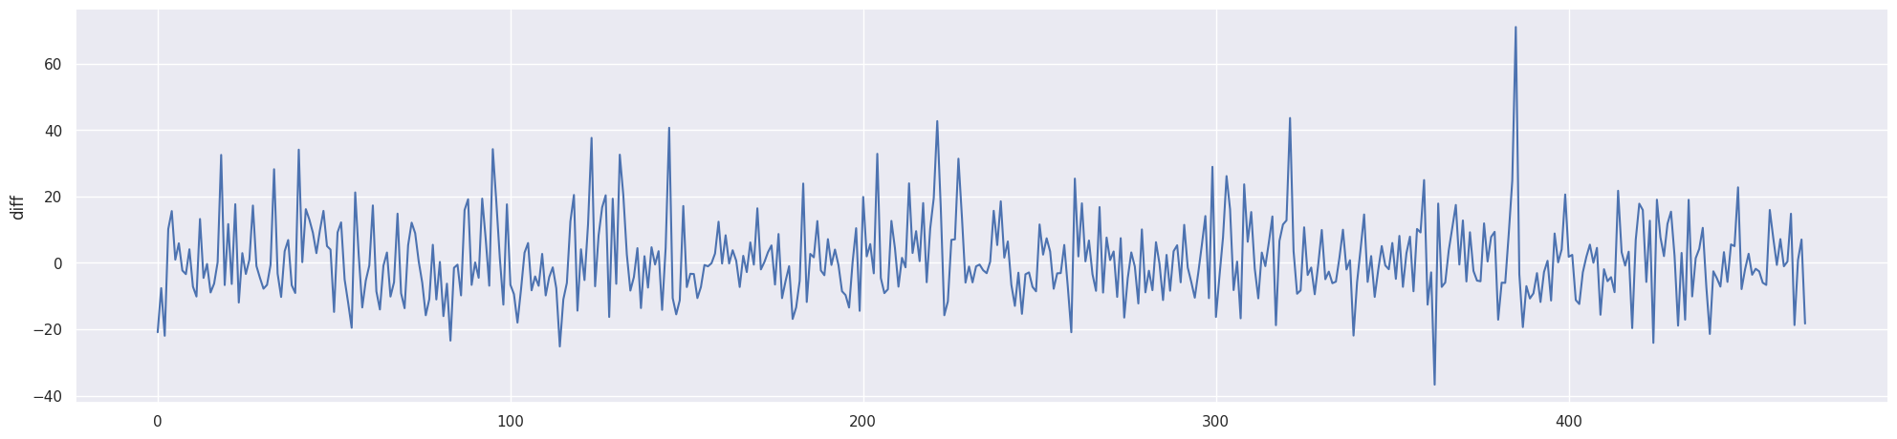
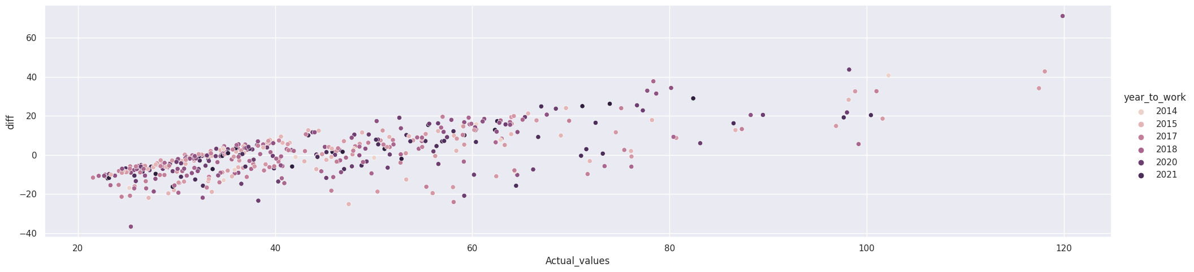
Для регрессии
.

Slide 19
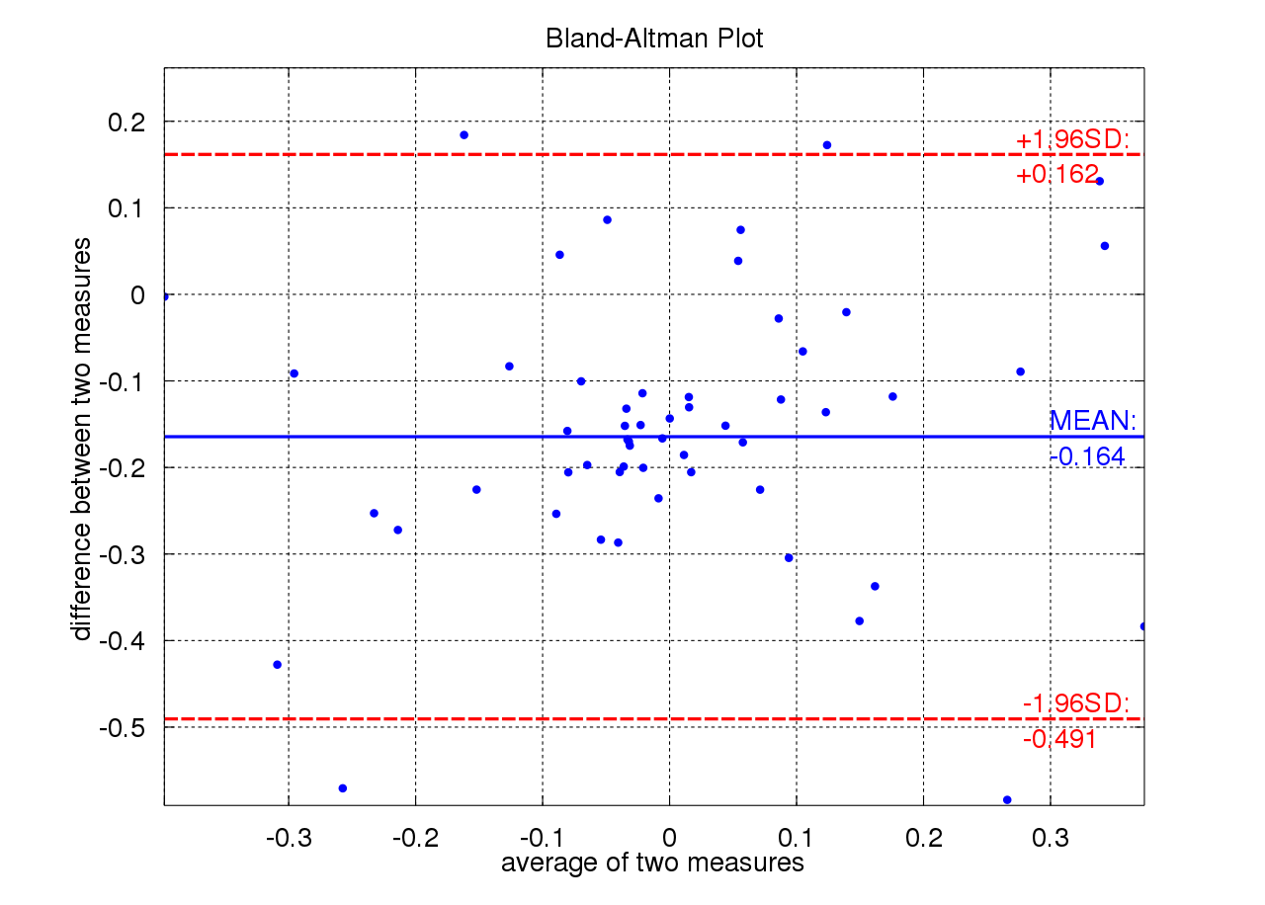
Для регрессии
.

Slide 20
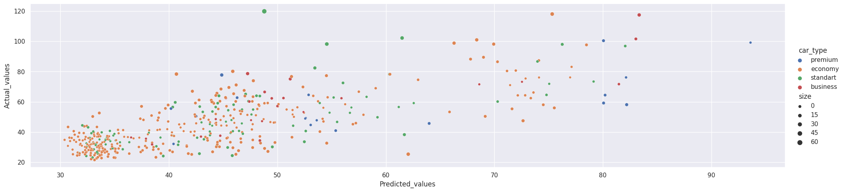
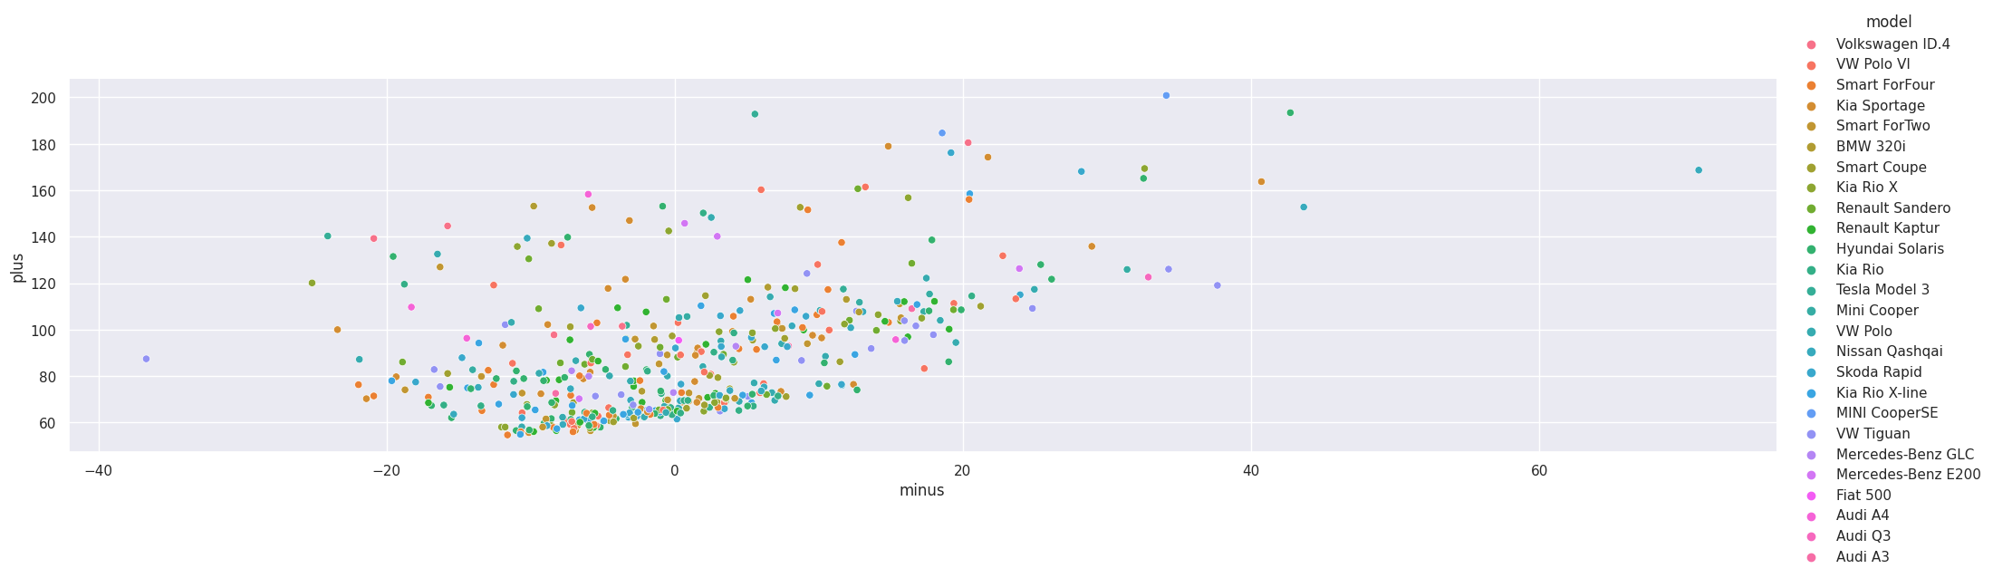
Для регрессии
.

Slide 21
Резюме
.
Анализ моделей
Старые добрые веса признаков для линейных моделей и значимость признаков для деревьев
Permutation Importance (работает для любых моделей)
Partial Plot Dependence (проверяем по 1-2 признаку)
При этом можно добавлять случайные признаки для надежности
Анализ предсказаний
Смотрим на метрики с какими классами проблемы
Визуализируем различные вариации предсказания и модели
Подсвечиваем по признакам – вдруг повезет

Slide 22
Вопросы, пожелания, предложения
?????????

